Slide 1

版 26.10
ビットコイン入
門
初心者のためのガイド

Slide 2

なぜお金は重要なのでしょうか？
私たちは毎日お金を使っていますが、それがどのような仕組みで機能しているのかを問うことはめったにありません。
Notes:
出典：My First Bitcoin『Introduction to Bitcoin, A Beginner's Guide』第26.10版。クリエイティブ・コモンズ 表示-継承 4.0 国際ライセンスのもとで改変したものです。本スライドも同じライセンスを使用しています。本スライドは、ガイドの6つの問いに基づいて作成された、教育者が進行するプレゼンテーション用の補助教材です。内容の意味と安全に関するメッセージを保ちつつ、例、進行のペース、伝え方をご自身のコミュニティに合わせて調整してください。セッションの所要時間は特に定められていません。

Slide 3

ほとんどの人は、お金について
立ち止まって考えることがあり
ません
稼ぐことでも、使うことでもなく、それが何であり、どのように機能するのかを考えることです。
ビットコイン入門 · なぜお金は重要なのでしょうか？
Notes:
まずはこの画像から始めてください。私たちの周りでは、誰もが疑問を抱くことなくお金を使っています。「お金はどこから来るのか」について最後に考えたのはいつか、グループに尋ねてみてください。

Slide 4

はじめに考える5つの質問
人はなぜお金を必要とするのでしょうか？
何があればお金といえるのでしょうか？
あなたが使っているお金は、誰が作り出したり管理したりできるのでしょうか？
あなたが使っているお金には、なぜ価値があるのでしょうか？
あなたのお金で、以前と同じだけのものが買えますか？
答えを残しておきましょう
それぞれの質問に短く答えを書いてください。最後にもう一度振り返ります。
ビットコイン入門 · なぜお金は重要なのでしょうか？
Notes:
学習者に数分間、書く時間を与えてください。個人的な財務情報を共有するよう求めないでください。これらの回答は、「次のステップ」のまとめスライドで再び取り上げます。

Slide 5

事実か、意見か？
事実：「この紙幣は税金の支払いに使えます。」これは確かめることができます。
意見：「これは最も優れたお金の形です。」これには判断基準と根拠が必要です。
このガイドは教育のみを目的としています。金融、投資、法律、税務に関する助言を提供するものではなく、何かを購入、売却、または保有するよう勧めるものでもありません。
ビットコイン入門 · なぜお金は重要なのでしょうか？
Notes:
この区別を授業全体を通して意識し続けてください。ある主張が出てきたら、「それは確認できるものか、それとも判断基準と証拠が必要なものか」と問いかけてください。

Slide 6

お金とは何でしょうか？
お金は交換のための道具です。

Slide 7

物々交換と欲望の二重の一致
双方が、相手の持っているものを、同じタイミングで、しかも適切な量だけ欲しがっている必要があります。
ビットコイン入門 · お金とは何でしょうか？
Notes:
ガイドの例を使ってみましょう。あなたは米を育てていて、靴が必要です。しかし、靴職人が欲しいのは米ではなく食用油です。経済学者はこれを「欲求の二重の一致」と呼びます。

Slide 8
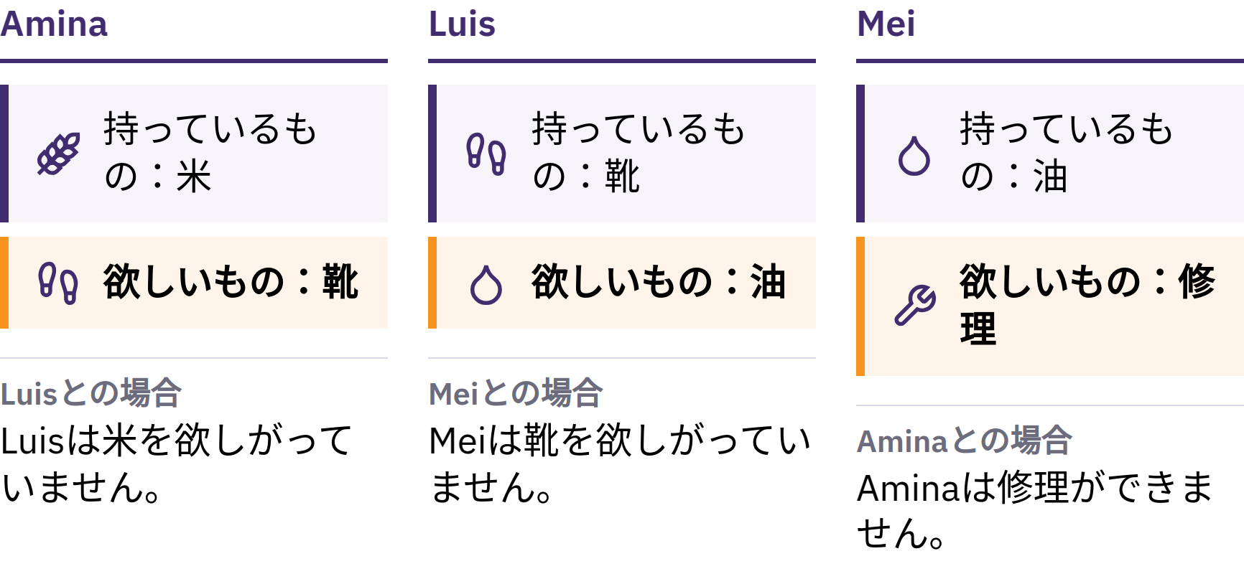
物々交換と欲望の二重の一致
双方が、相手の持っているものを、同じタイミングで、しかも適切な量だけ欲しいと思っていなければなりません。
ビットコイン入門 · お金とは何でしょうか？
Notes:
ガイドの例を使ってみましょう。あなたは米を育てていて、靴が必要です。しかし、靴職人が欲しいのは米ではなく食用油です。経済学者はこれを「欲求の二重の一致」と呼びます。

Slide 9

お金は交換のための道具です
お金そのものを目的として欲しがる人はいません。お金が役に立つのは、ほかの人々が、後でさらに別の人々も受け取ってくれると期待して、それを受け取るからです。
ビットコイン入門 · お金とは何でしょうか？
Notes:
紙幣は、ただの紙切れにすぎません。お金は、売ることと買うことを切り離すことで、物々交換の問題を解決します。お米をある人に売り、靴は別の人から買うことができるのです。これこそが、お金と物々交換を分けるものです。

Slide 10

お金が果たす3つの役割
**交換の媒体：**人々が支払いとして受け取ります
**価値の尺度：**価格がそれで表されます
**価値の保存：**今日の価値を未来へと運びます
完璧に価値を保存できるお金はありませんが、購買力の失われ方が他よりもゆるやかなお金もあります。
ビットコイン入門 · お金とは何でしょうか？

Slide 11

貝殻から紙幣へ
貝殻、塩、ビーズ、家畜、銅、銀、金
貴金属：希少で、耐久性があり、広く受け入れられていました
一定量の金属と引き換えられる紙の証書
金本位制：通貨単位が法的に金と結び付けられた制度
そのルールは地域や時代によって異なっていました。
ビットコイン入門 · お金とは何でしょうか？

Slide 12
Maybe "法定通貨（フィアットマネー）". Just 法定通貨.法定通
貨
1971年：米国は、外国政府および中央銀行に対するドルと金の公式な交換を停止しました
現在、ほとんどの国の通貨は法定通貨（フィアットマネー）です。政府の権限のもとで発行され、金やその他の商品と交換することはできません
Fiatはラテン語で「そうあれかし」という意味で、しばしば「命令によって」と解釈されます
人々、企業、銀行、政府が使用しているため受け入れられています。法律によって法定通貨と定められ、納税にもその使用が義務付けられています
ビットコイン入門 · お金とは何でしょうか？

Slide 13

私たちは、何かに裏付けられたお
金から、誰かへの信頼に裏付けら
れたお金へと移行しました。
ビットコイン入門 · お金とは何でしょうか？

Slide 14

私たちのお金の何が問題なのでしょうか？
「インフレ」という言葉を聞くと、多くの人は物価が上がることを思い浮かべます。

Slide 15
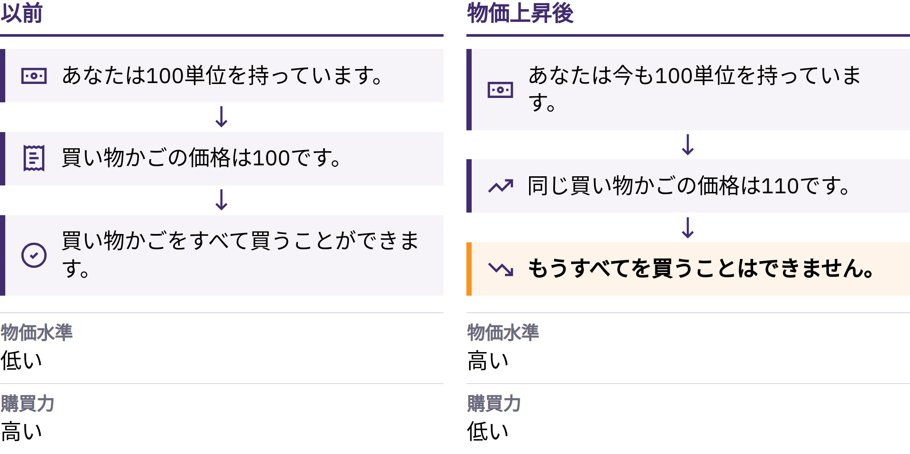
インフレと購買力
ビットコイン入門 · 私たちのお金の何が問題なのでしょうか？
Notes:
物価のインフレーションとは、物価全般の水準が持続的に上昇することです。その裏側にあるのが購買力、つまり1単位のお金でどれだけのものが買えるかということです。基本的な商品の詰め合わせの価格が100通貨単位から110通貨単位に上がると、同じ100通貨単位ではもはや詰め合わせ全体を買うことができません。

Slide 16

インフレと購買力
ビットコイン入門 · 私たちのお金の何が問題なのでしょうか？
Notes:
物価のインフレーションとは、物価全般の水準が持続的に上昇することです。その裏側にあるのが購買力、つまり1単位のお金でどれだけのものが買えるかということです。基本的な商品の詰め合わせの価格が100通貨単位から110通貨単位に上がると、同じ100通貨単位ではもはや詰め合わせ全体を買うことができません。

Slide 17

多くの大義、ひとつの選択
通貨と信用の拡大
供給の混乱と需要の変化
通貨価値の下落、税金、生産コスト
原因の一つは偶然ではなく、選択によるものです。法定通貨の制度では、少数の機関が通貨と信用の供給量を増やし、そのルールを変更することができます。
ビットコイン入門 · 私たちのお金の何が問題なのでしょうか？
Notes:
経済学者の間では、それぞれの要因がどの程度重要なのかについて議論が続いています。ここでは、偶然ではなく人の決定によって生じる、ただひとつの要因に焦点を当ててください。

Slide 18
希少性と価値
本物のモナ・リザは、どの複製よりも価値があります。世界に1つしかないからです
希少性だけでは価値は生まれませんが、人々が何かを欲しがるとき、その供給量が重要になります
お金の供給量が、それで買えるものよりも速く増えると、1単位あたりで買えるものは少なくなる傾向があります
ビットコイン入門 · 私たちのお金の何が問題なのでしょうか？

Slide 19
インフレの影響はすべての人に等しく及ぶわけではありません
現金や貯蓄は購買力を失う可能性があります
値上がりする資産の保有者は、ある程度守られる可能性があります
賃金と物価は、それぞれ異なる速さで調整されます
銀行の預金残高は、手元にある現金とは異なります。それは、銀行があなたに支払うという約束です。その約束は通常守られますが、銀行やそれを取り巻くルールに左右されます。
ビットコイン入門 · 私たちのお金の何が問題なのでしょうか？

Slide 20
やってみましょう：購買力をチェック
身近な品物を1つ選んでください：パン、交通費、または携帯電話のプリペイド料金
現在の価格を書き留めてください
数年前にいくらだったかを誰かに尋ね、可能であれば信頼できる記録で確認してください
収入は同じ割合で増えましたか？ この変化には、ほかにどのような理由が考えられるでしょうか？
ビットコイン入門 · 私たちのお金の何が問題なのでしょうか？
Notes:
これは端末やインターネットがなくても実施できます。グループ内で答えを比べ合い、1つの価格だけではインフレ率全体を測ることはできないことを学習者に伝えてください。

Slide 21
法定通貨は機能しますが、リスクを伴います
便利な決済、柔軟な信用供与、危機に対応するための手段
しかし、その供給量やルールは変更される可能性があり、それを使う人々にはほとんど発言権がありません
だからこそ人々は代替手段を求め、ビットコインが生まれたのです。
ビットコイン入門 · 私たちのお金の何が問題なのでしょうか？

Slide 22

ビットコインとは何か?
分散型で供給量に上限があり、銀行の許可なしにピア・ツー・ピアで送ることができるデジタルマネーです。

Slide 23
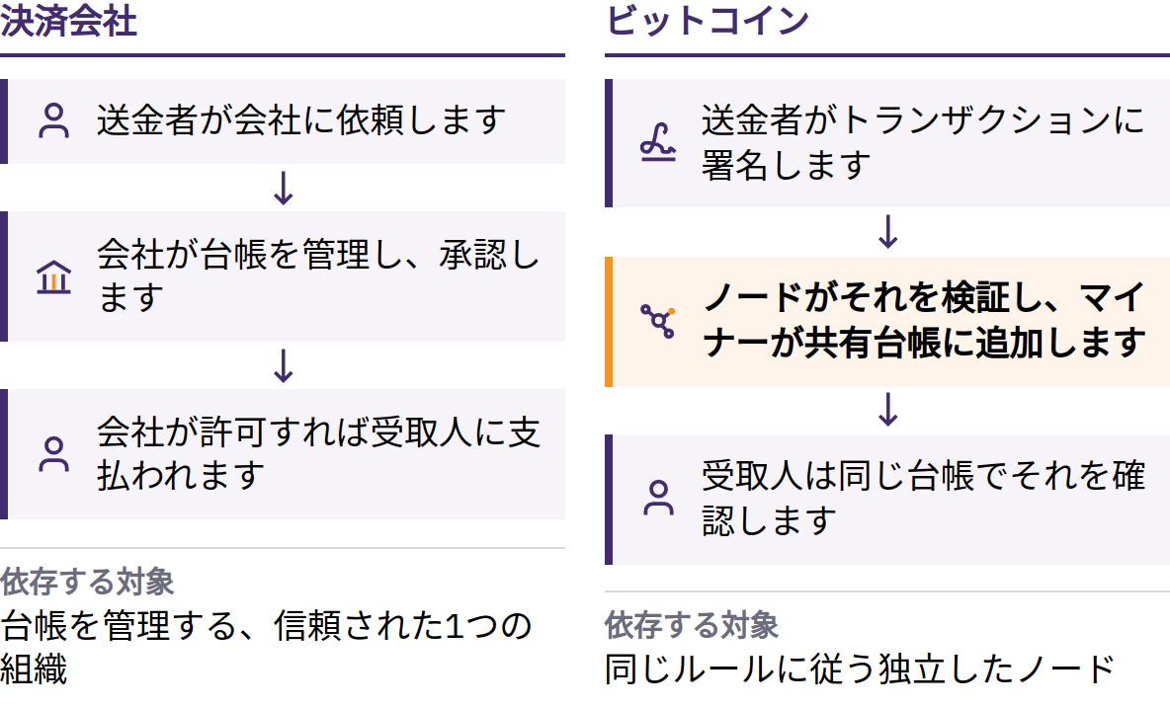
二重支払い問題
**2008年10月31日：**サトシ・ナカモトが次の論文を発表します：「ビットコイン：ピアツーピア電子通貨システム」。**2009年1月：**ネットワークが始動します。
ビットコイン入門 · ビットコインとは何か?
Notes:
ビットコイン以前、オンラインでの送金は常に信頼された組織に依存していました。それは、台帳を管理し、口座を承認し、支払いを遅らせたり、止めたり、取り消したりできる銀行や決済会社です。デジタル情報は簡単にコピーできます。もしデジタルコインを2回使うことができたら、それはお金として機能しません。これが二重支払い問題です。サトシ・ナカモトとは、その名前を使う個人またはグループです。

Slide 24
分散型・供給量に上限・ピアツーピア
**分散型：**アカウントを作成したり、残高を変更したり、参加者を承認したりする中央機関はありません
**供給量の上限：**ビットコインが2,100万bitcoinを超えることは決してありません
**ピアツーピア：**中央の権威に許可を求めることなく、いつでも、どこにいる誰にでも送金できます
ご自身で管理しているビットコインを、企業が凍結することはできません。その自由の裏側には責任があります。有効な取引は通常取り消すことができず、ネットワークにはヘルプデスクもありません。
ビットコイン入門 · ビットコインとは何か?
Notes:
分散型とは、誰もが等しい影響力を持つという意味ではありません。単一の参加者が、全員にとっての台帳や通貨のルールを変更できないという意味です。

Slide 25
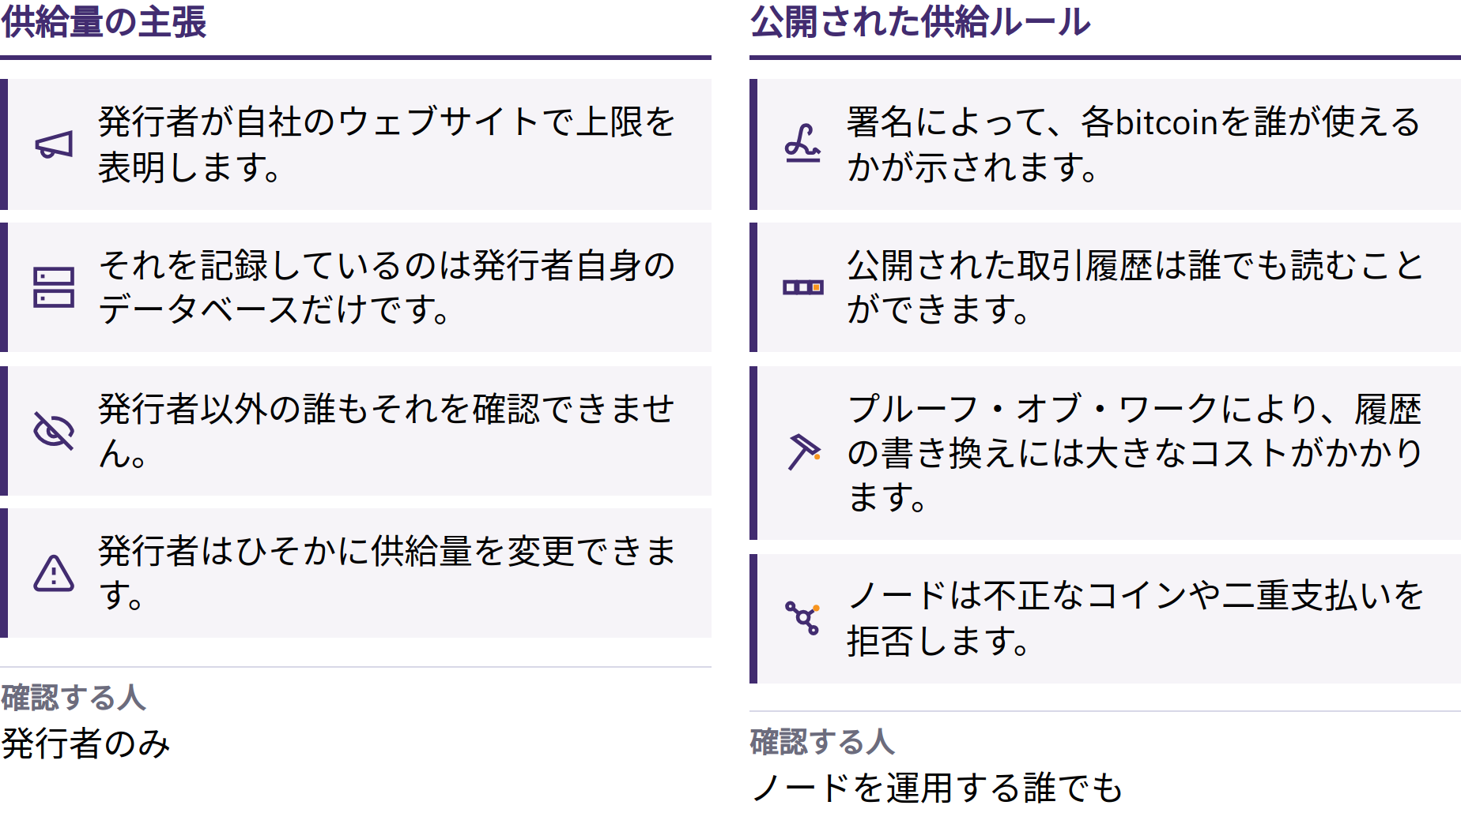
誰でも確認できる上限
ビットコイン入門 · ビットコインとは何か?
Notes:
新しいビットコインは公開されたスケジュールに従って発行され、ノードと呼ばれる独立したコンピューターは、そのルールに違反するブロックをすべて拒否します。この上限が信頼できるのは、誰でもそれを確認できるからです。これは自然法則ではありません。参加者がルールを守らせ続けているからこそ維持されているのです。供給量が限られていても、価格が上がることが保証されるわけではありません。価格は供給だけでなく需要にも左右されます。

Slide 26
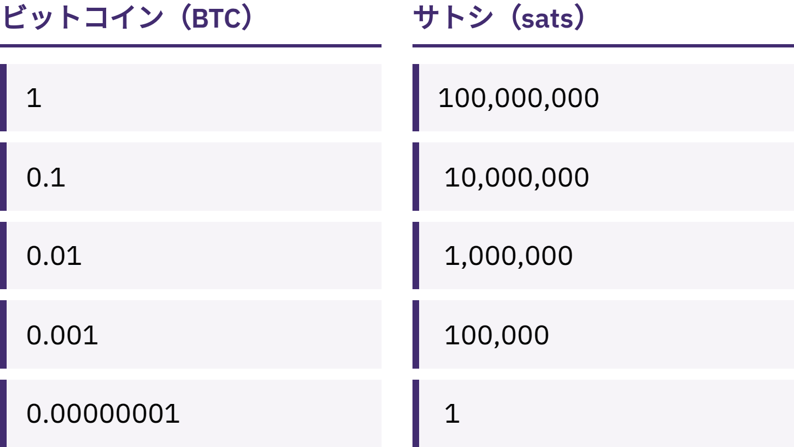
1ビットコインを丸ごと持つ必要はありません
1ビットコインは、「サトシ」または「sats」と呼ばれる100,000,000個の小さな単位に分けられます。
ビットコイン入門 · ビットコインとは何か?
Notes:
100,000 satsを保有することと、0.001ビットコインを保有することは、同じ金額を表しています。「1ビットコインは高価なので、ビットコインには手が届かない」という誤解について考えてみましょう。

Slide 27
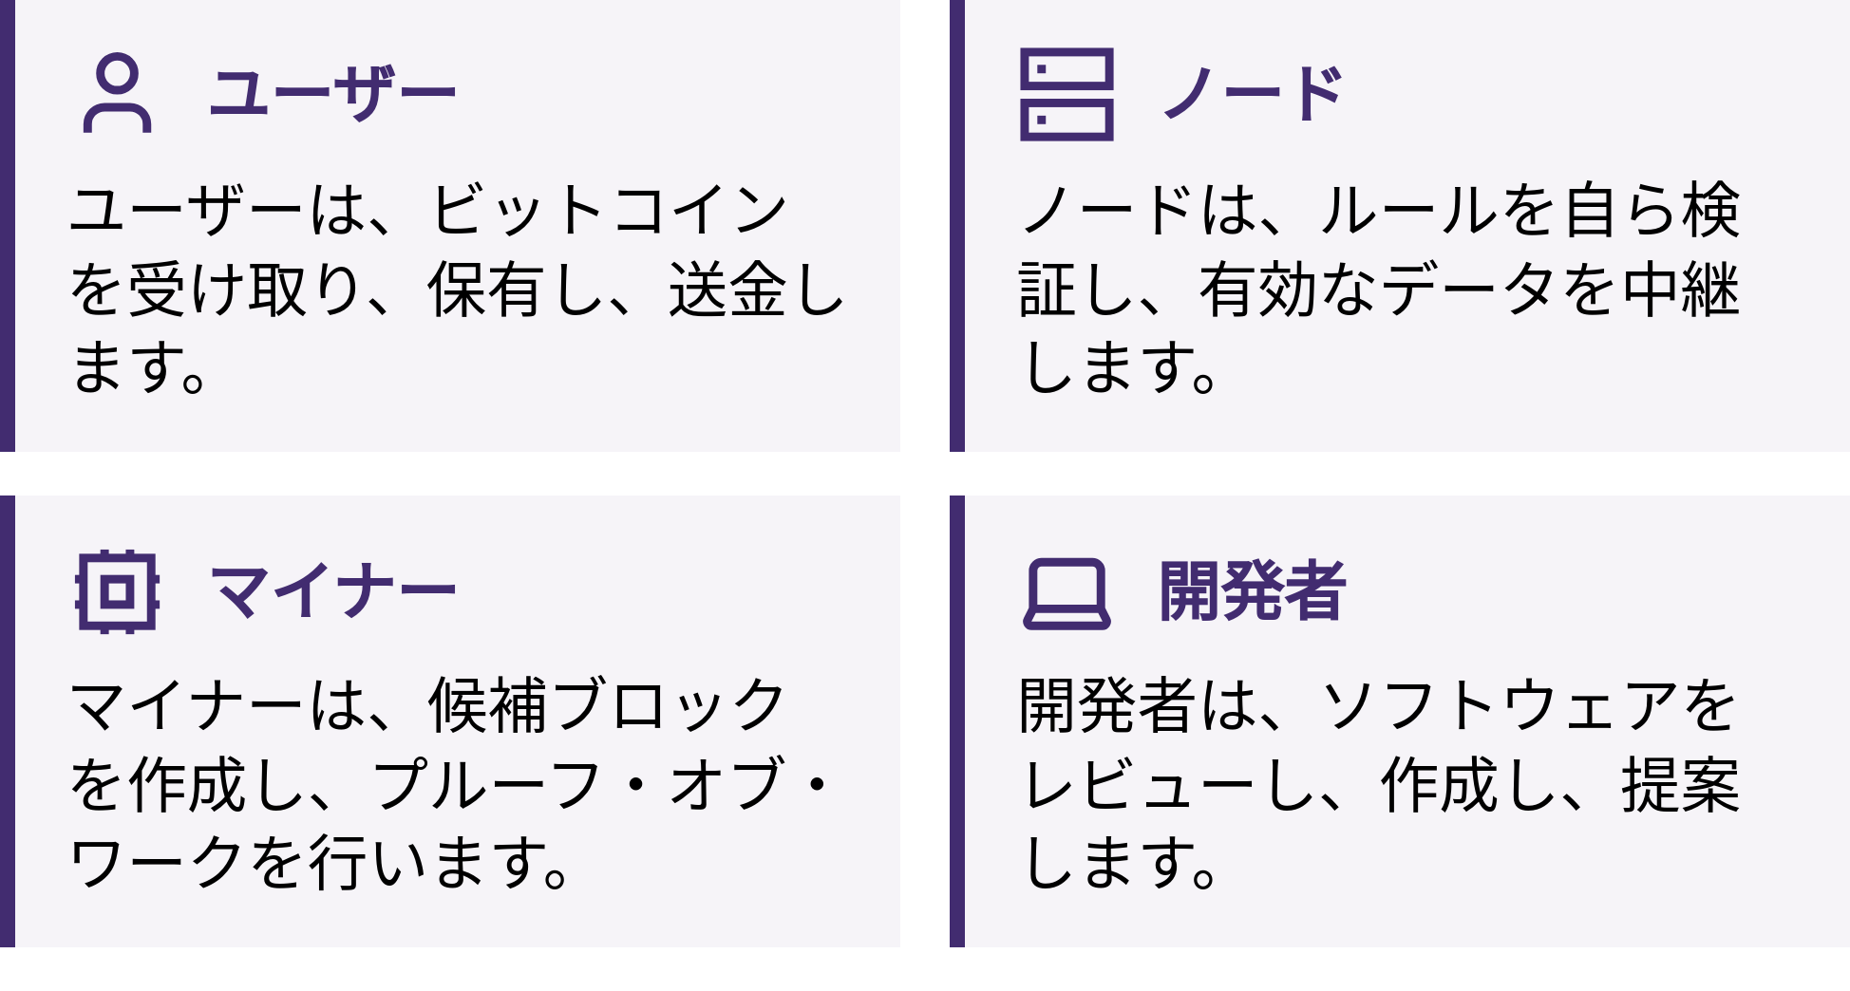
誰がビットコインを動かし続けているのでしょうか？
ビットコイン入門 · ビットコインとは何か?
Notes:
ユーザーはビットコインを送り、受け取り、保有します。ノードはすべての取引とブロックがルールに従っているかを確認します。マイナーは、約10分ごとに新しいブロックを記録に追加するために競い合います。その記録、つまりブロックチェーンは公開されており、書き換えるには非常に大きなコストがかかります。表記についての注意：英語では、大文字のBで始まる「Bitcoin」は通常ネットワークやシステムを指し、小文字のbで始まる「bitcoin」はお金そのものを指します。

Slide 28

誰がビットコインを動かし続けているのでしょうか？
ビットコイン入門 · ビットコインとは何か?
Notes:
ユーザーはビットコインを送り、受け取り、保有します。ノードはすべての取引とブロックがルールに従っているかを確認します。マイナーは、約10分ごとに新しいブロックを記録に追加するために競い合います。その記録、つまりブロックチェーンは公開されており、書き換えるには非常に大きなコストがかかります。表記についての注意：英語では、大文字のBで始まる「Bitcoin」は通常ネットワークやシステムを指し、小文字のbで始まる「bitcoin」はお金そのものを指します。

Slide 29
ビットコインにはトレードオフがあります
価格が急激に変動することがあります
誤りは通常、取り消すことができません
利用できる場所は、まだ多くの地域で限られています
安全に使うには、ある程度の学習が必要です
ビットコインは、機関への信頼の一部を、検証と個人の責任に置き換えます。リスクがなくなるわけではありません。
ビットコイン入門 · ビットコインとは何か?

Slide 30

ビットコインはどのように使うのですか?
どのウォレットについても、最初に問うべきことは「誰が鍵を管理しているのか」です。

Slide 31
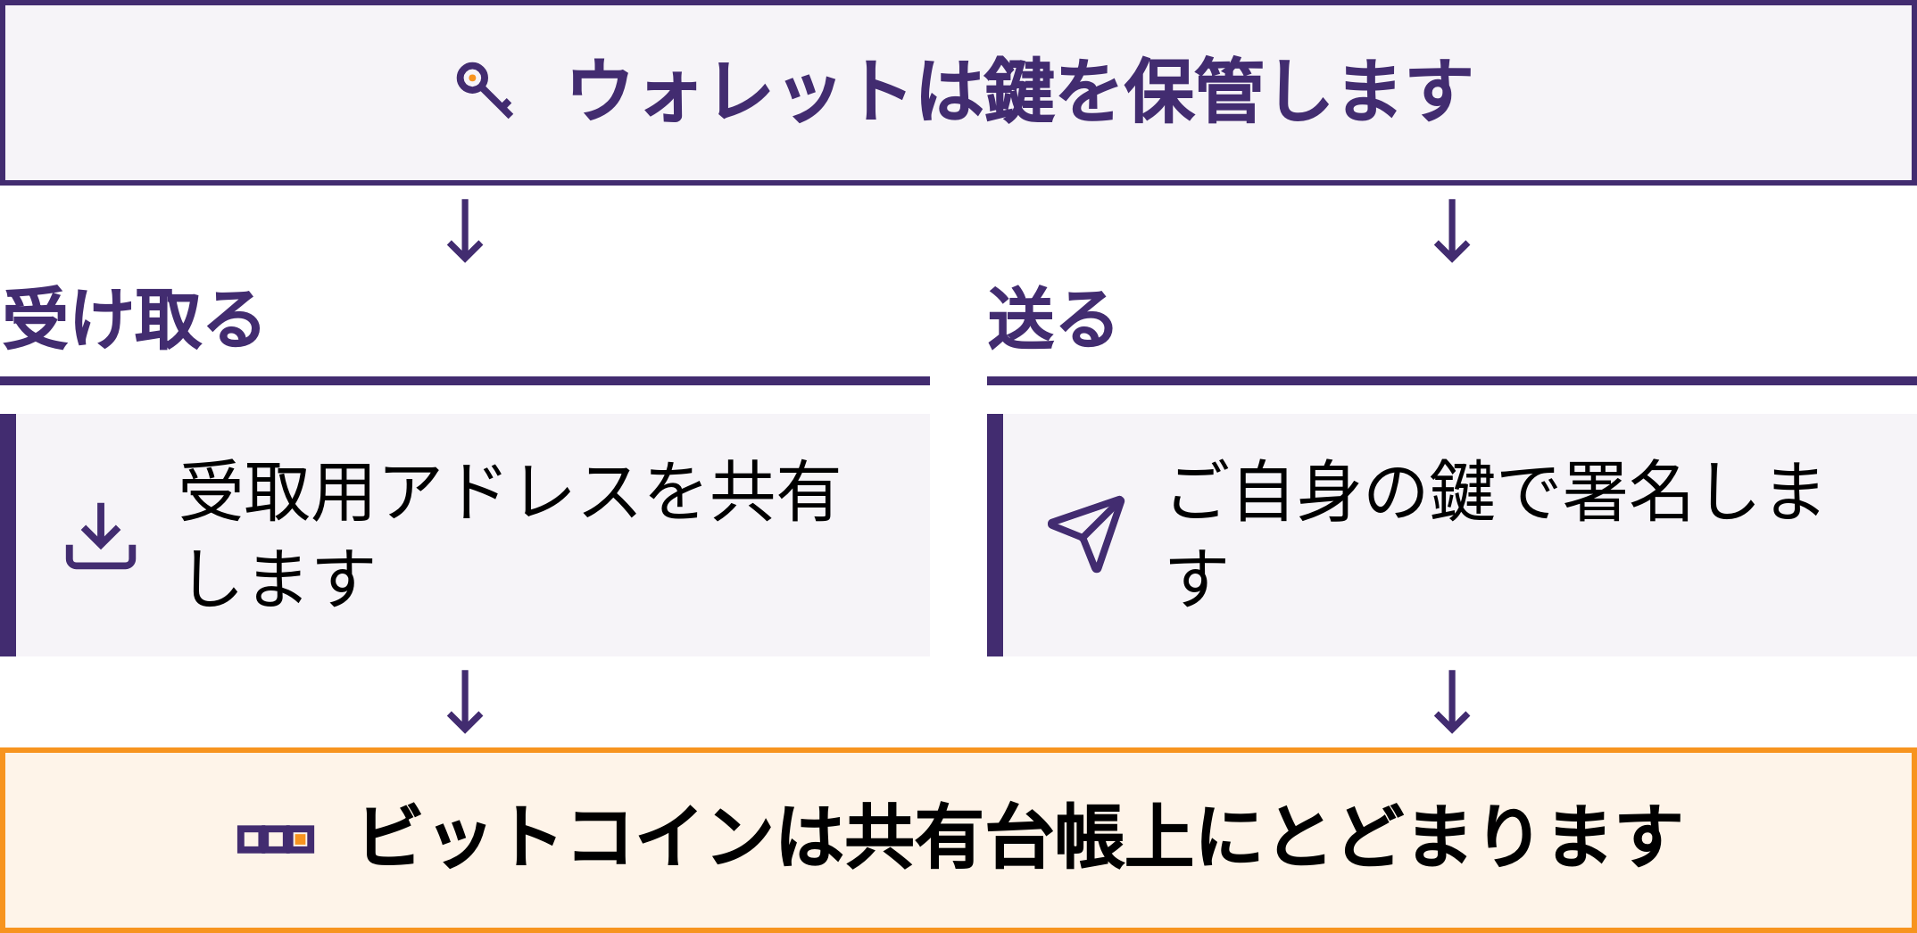
ウォレットは鍵を管理します
ビットコイン入門 · ビットコインはどのように使うのですか?
Notes:
ビットコインウォレットとは、ビットコインを受け取ったり、確認したり、送ったりするためのツールで、通常はアプリの形をとっています。あなたのビットコインはスマートフォンの中に保存されているわけではなく、ブロックチェーン上に記録されています。ウォレットは、そのビットコインがあなたのものであることを証明し、支払いを承認するための鍵を管理しています。

Slide 32
あなたのビットコインを実際に保有しているのは誰ですか？
**セルフカストディ：**鍵はご自身で管理します
シードフレーズとデバイスの両方を失った場合、誰もあなたのビットコインを代わりに取り戻すことはできません
**カストディアル：**企業が鍵を保管します。銀行に少し似ています
あなたの残高は、その企業による支払いの約束にすぎません。企業は出金を制限したり、口座を凍結したり、ハッキングされたり、事業を停止したりする可能性があります
どちらの管理方法を選ぶかで、あなたの価値が試されるわけではありません。大切なのは、自分がどちらの方法を使っているのか、そして何を信頼しているのかを理解しておくことです。
ビットコイン入門 · ビットコインはどのように使うのですか?

Slide 33

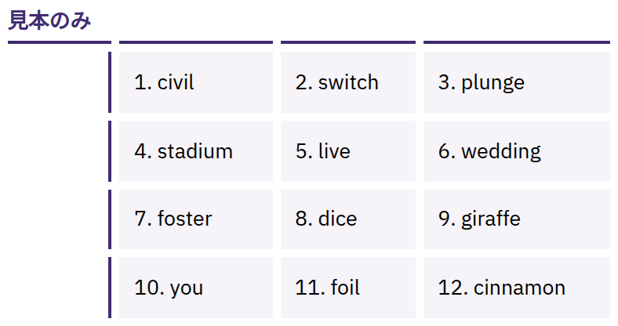
あなたのシードフレーズは完全
なアクセス権です
順番の決まった単語のリストで、多くの場合12個または24個の単語から成り、あなたの鍵を復元することができます。これを手に入れた人は誰でも、あなたのビットコインを奪うことができます。
ビットコイン入門 · ビットコインはどのように使うのですか?
Notes:
シードフレーズは単なるバックアップではなく、ウォレットへの完全なアクセス権そのものです。ウォレットを作成する際には、紙に正確に書き留めてください。そして、オフラインで、他人に知られず、紛失や破損のおそれのない場所に保管してください。シードフレーズを写真に撮ったり、メールで送ったり、クラウドのメモに保存したり、メッセージで送信したり、ウェブサイトに入力したりすることは絶対にしないでください。ここに表示されている単語はあくまでサンプルです。実際のシードフレーズを人に見せたり、集めたりすることは決してしないでください。

Slide 34

あなたの鍵でなければ、あなたの
コインではありません
ビットコイン入門 · ビットコインはどのように使うのですか?

Slide 35

ウォレットを使う前に
**鍵：**管理しているのはあなたですか、それとも企業ですか？
**復元：**スマートフォンを紛失したり、企業がなくなったりした場合はどうなりますか？
**入手元：**誰かから送られてきたリンクではなく、公式ウェブサイトやアプリストアの掲載ページから入手しましたか？
**コード：**オープンソースで、継続的にメンテナンスされていますか？（それだけで安全性が証明されるわけではありません。）
**費用：**送金、受け取り、引き出しに手数料はかかりますか？
**支払い：**オンチェーン、ライトニング、またはその両方に対応していますか？
ビットコイン入門 · ビットコインはどのように使うのですか?
Notes:
My First Bitcoinは、特定のウォレットを推奨していません。ツールや手数料、運営者は変わるものであり、あるコミュニティに適したものが別のコミュニティにも適しているとは限りません。学習者には、信頼できる地元の教育者を紹介してください。

Slide 36
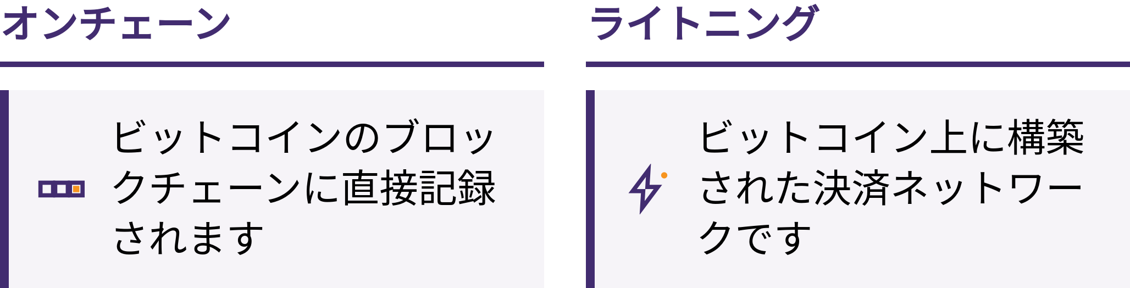
オンチェーンとライトニング
**オンチェーン：**ブロックチェーンに直接記録されます
**ライトニング：**ビットコインの上に構築された決済ネットワークで、コーヒーの購入など、迅速で少額かつ頻繁な支払いに使われます
ライトニングウォレットにも、カストディアル型とセルフカストディ型があります
ビットコイン入門 · ビットコインはどのように使うのですか?

Slide 37
学習中に守る3つのルール
**まず学びましょう。**興奮や恐怖、プレッシャーに流されて行動しないでください。
**少額から始めましょう。**使い慣れないツールは、失っても困らない金額で試してください。
**信頼せず、検証しましょう。**相手、支払い方法、アドレス、金額を確認してください。
共有するのは受け取り用の情報だけにし、秘密情報は決して共有しないでください
アドレスや支払いリクエストは共有しても構いません。シードフレーズや秘密鍵は決して共有してはいけません。正当な教育者、ウォレット会社、サポート担当者がそれを求めることは決してありません。
ビットコイン入門 · ビットコインはどのように使うのですか?

Slide 38

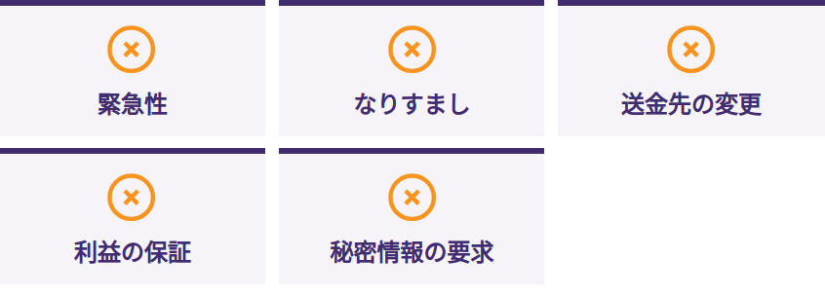
立ち止まり、何も共有せず、何
も送らないでください
誰かが急がせたり秘密にするよう求めたりする場合、確実な利益を約束する場合、先にビットコインを送るよう求める場合、またはシードフレーズを尋ねてくる場合は、立ち止まってください。いったん手を止めましょう。何も共有しないでください。何も送らないでください。そのうえで、すでに知っている情報源を通じて確認してください。
ビットコイン入門 · ビットコインはどのように使うのですか?

Slide 39

次のステップは？
これはまだ始まりにすぎません。

Slide 40
4つの要点
**お金はルールと信頼によって成り立っています。**法定通貨の供給量とルールは、少数の機関によって決められています。
**ビットコインは異なるルールを提供します。**公開され、上限が定められた供給量を持ち、誰にでも開かれていて、信頼するのではなく検証することができます。
**安全が第一です。**まず学び、少額から始め、すべてを検証し、シードフレーズは決して誰にも教えないでください。
**これはほんの始まりにすぎません。**安全な次の一歩を踏み出すだけで十分です。
振り返りの時間
最初に示した5つの質問に戻ってみてください。今なら、どのように答えますか？
ビットコイン入門 · 次のステップは？

Slide 41

ビットコイン・ディプロマ
次のステップへ。4つのモジュールで、さらに理解を深めることができます：
お金を理解する
ビットコインの仕組み
ビットコインを安全に使う
地域社会におけるビットコイン
好奇心を持ち続け、問いかけを続けてください。さらに詳しくは myfirstbitcoin.org でご覧いただけます。
次回のコースで皆さんにお会いできることを楽しみにしています。
ビットコイン入門 · 次のステップは？

Slide 42


